Slide 1
ЛЕКСИЧЕСКАЯ ТЕМА: «РЫБЫ»
1.Предложите ребенку отгадать загадку и досказать словечко (щелкая мышкой после каждой загадки, проверьте правильность ответов).
2.Поупражняйте ребенка в согласовании числительных с существительными (один карась, два карася и т.д.)
3.Предложите ребенку выполнить пальчиковую гимнастику «ТРИ РЫБКИ».
4. Предложите ребенку определить количество слогов в названиях рыб.
5. Предложите выучить стихотворение о золотой рыбке.

Slide 2
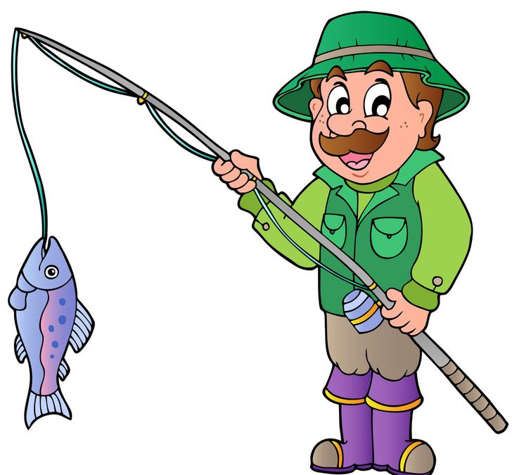
Кто рыбачит на реке С длинной удочкой в руке?
Ребята, помогите рыбаку узнать название рыб?

Slide 3
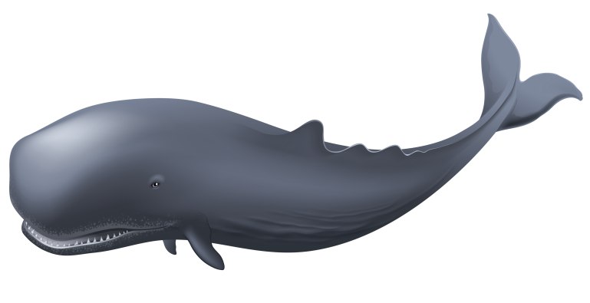
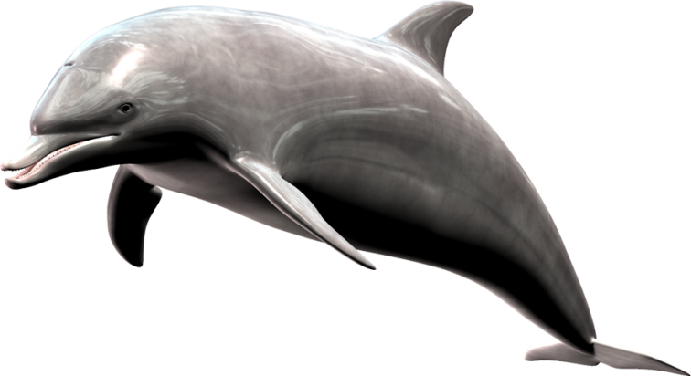
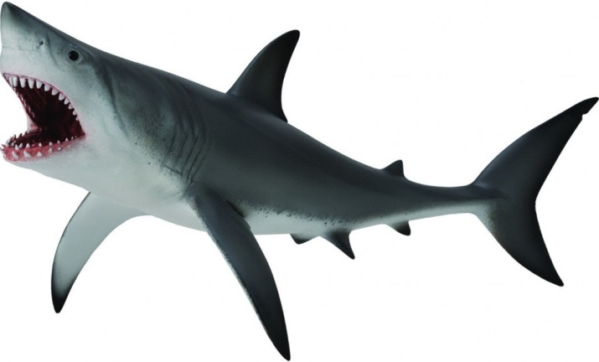
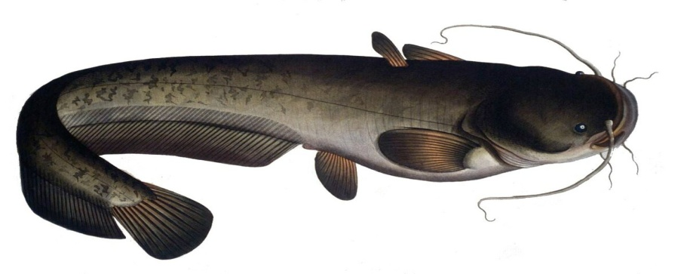
Дидактическая игра «Доскажи словечко»
(после каждой загадки ребенок щелкает мышкой и проверяет ответ)
Он, как дом, огромный,
Но спокойный, скромный.
В море ест и в море спит –
Так живёт на свете … (кит).
*****
Настоящий он циркач –
Носом отбивает мяч.
Знает и француз и финн:
Любит поиграть … (дельфин).
*****
Эта рыба – хищник злой,
Всех проглотит с головой.
Зубы показав, зевнула
И ушла на дно … (акула).
*****
Спит, свернувшись колесом,
Под корягой, в речке …(сом).

Slide 4
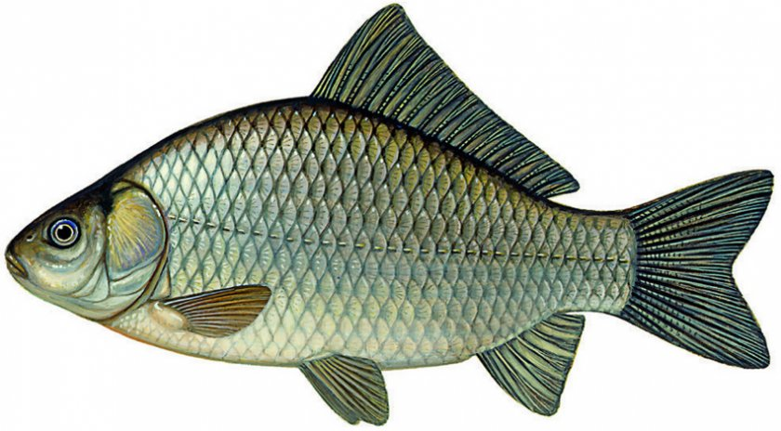
Ребята, отгадайте, какая рыбка на крючке у рыбака.
На рыбалку мы ходили, Рыбу дружно все удили. Свой рассказ ты как не крась, Но ловился лишь … .
Помогите ему сосчитать свой улов от 1 до 10: один карась, два карася и т.д.
1 2 3 4 5 6 7 8 9 10

Slide 5
Пальчиковая гимнастика «Рыбки»
Три маленьких рыбки
Играли в реке,
( Руки волнообразно плывут друг навстречу другу)
Лежало большое
Бревно на песке,
( Руки прижаты друг к другу; переворачиваем их с боку на бок)
И рыбка сказала:
“Нырять здесь легко!”
(Ладони сомкнуты, чуть округлены. Выполняются ими "ныряющее" движение)
Вторая сказала:
“Ведь здесь глубоко”
( грозить пальчиком)
А третья сказала:
“Здесь крокодил!
Плывите скорей,
(Запястья соединены; ладони раскрываются и соединяются )
Чтобы не проглотил!”
( Спрятать руки за спину)

Slide 6
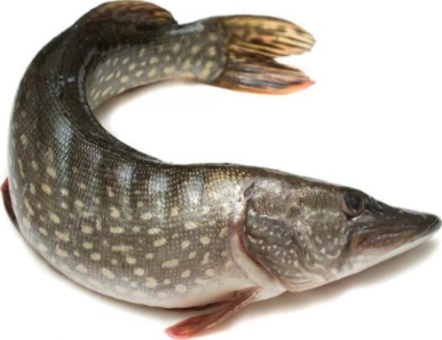
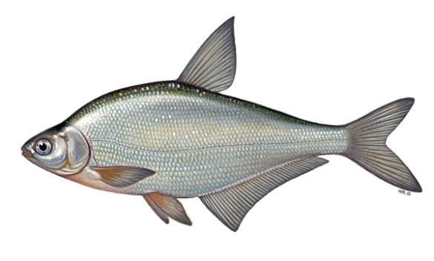
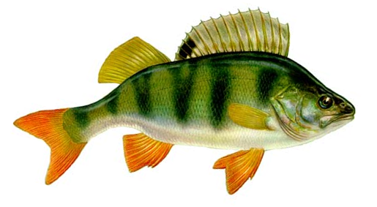
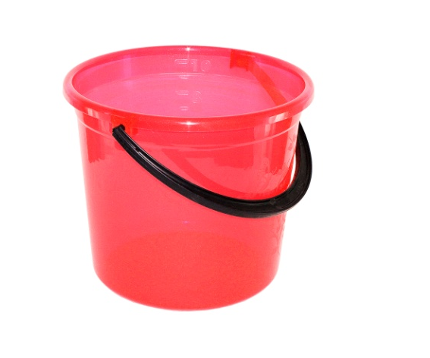
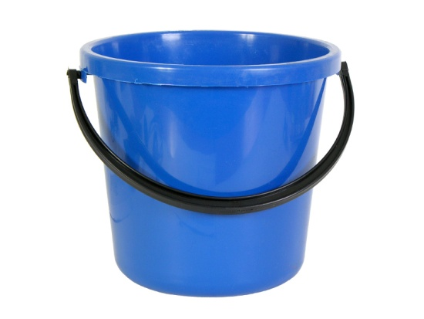
Ребята, а теперь предлагаю вам стать рыбаками. Разложите рыбок по ведеркам: если в названии рыбы один слог – в синее ведро, если два – в красное.
1 . СОМ
2. ЩУКА
3. ЛЕЩ
4. ОКУНЬ

Slide 7
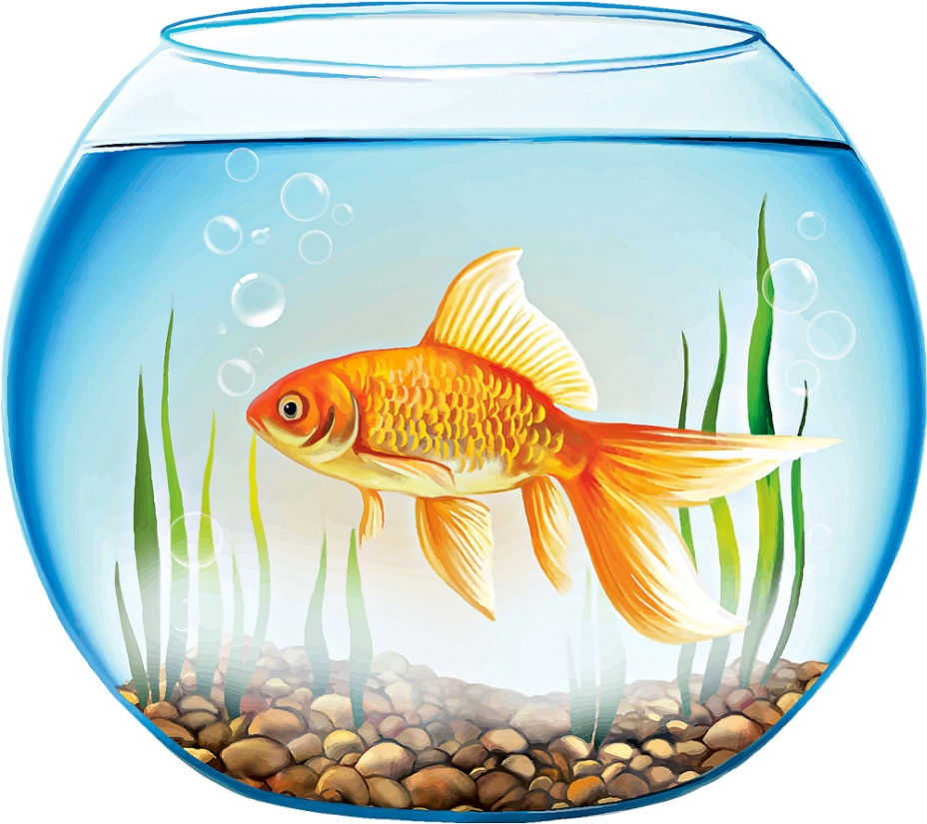
Рубрика: « Учим вместе с мамой»
У меня в аквариуме
Золотая рыбка,
Я смотрю на рыбку,
Говорю с улыбкой:
«Может, ты – волшебная,
Может, не простая,
Раз зовут тебя все люди
Рыбка золотая?»
Хвостиком колышет,
Смотрит не мигая,
Ничего не отвечает
Рыбка золотая.

